Slide 1
操作系统大实验 week8
张艺缤 致理-信计01

Slide 2
menu
分析arceos当前实现的buddy和slab算法在性能上的优劣
构造测例，使得现有算法效率降低
实现动态分区分配策略的first fit、best fit、worst fit算法，并分析其与现有算法的性能差异
改进上述算法，提高运行效率

Slide 3
Arceos现有内存分配算法
使用buddy算法与slab算法结合的算法
Slab算法分为块大小64,128,…,4096的内存块，单独维护每一类内存块
当所需内存大小大于4096时，直接交由buddy算法来分配
当slab的某一大小内存块不足时，也通过slab算法增加相应大小的内存块

Slide 4
buddy内存分配算法
以“内存池”的形式管理内存
将内存空间切分成若干固定大小的块，如4KB/8KB/16KB等
分配空间时，将所需空间上取整到最接近的2的幂，在相应大小的内存块中分配一块即可
一个大的内存块可以分裂为两个小的内存块，分裂出的两个块称为一个buddy（伙伴）
Alloc时，先查询对应大小的内存块是否存在，如果是就分配一块
如果不存在，就向上找到第一个存在的块，并向下分裂至所需大小
dealloc时，回收内存块并检查它的buddy是否空闲，如果是就向上合并至不能合并为止
相同大小的内存块可以用链表等数据结构来维护

Slide 5
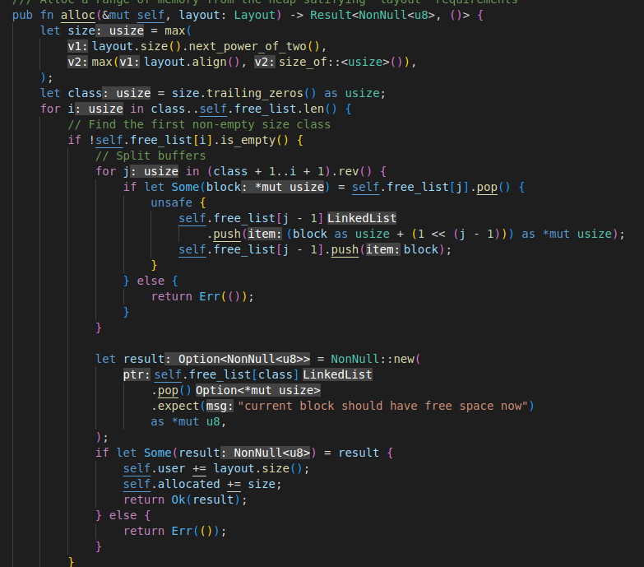
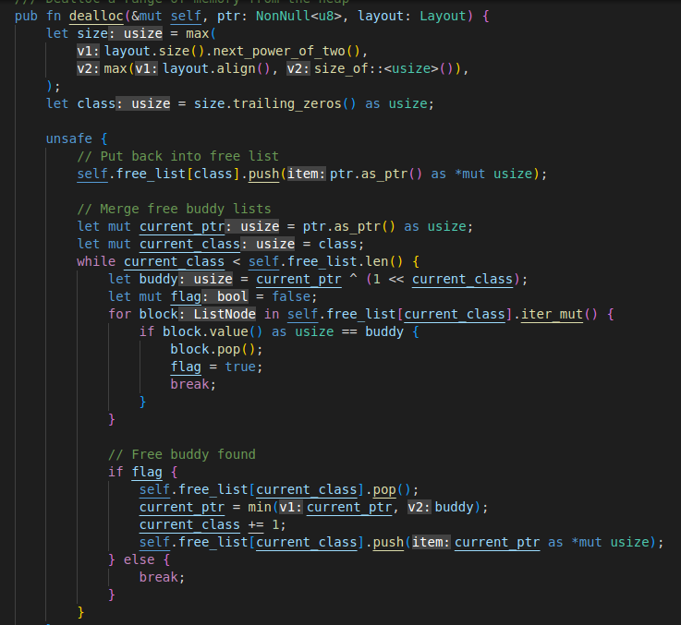
buddy内存分配算法

Slide 6
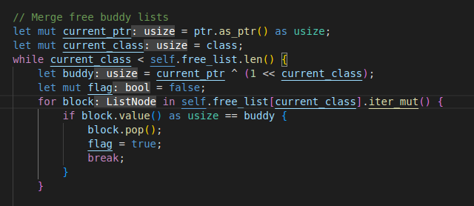
buddy内存分配算法
优点：
避免了外碎块
单次alloc的时间复杂度为平均O(1)
缺点：
内存分配必须以2的幂为单位，造成内存浪费；
dealloc每次合并需要遍历当前层的链表，时间复杂度可达O(n)
是否有效率更高的实现方法？

Slide 7
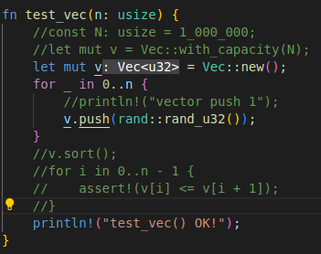
buddy内存分配算法
测试：
（1）test_vec
向vector中插入 n 个元素
Alloc：每次vector需要扩大时，呈倍数申请
dealloc：每次扩大后释放先前申请的内存
理论所需内存：8n Byte
测试禁用slab的buddy算法：
n=1000000：所需时间0.15s，理论内存约8MB，实际内存约16MB
n=3000000：所需时间0.25s，理论内存约24MB，实际内存约64MB

Slide 8
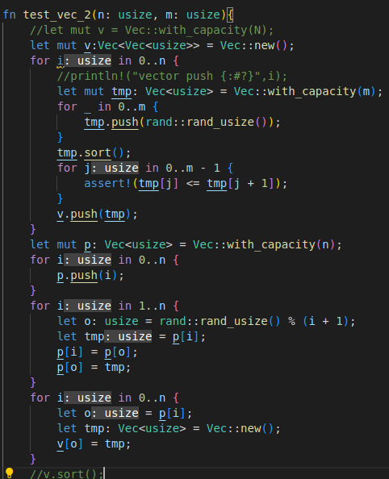
buddy内存分配算法
测试：
（2）test_vec_2
向n个vector中分别插入m个元素
再按照随机顺序清空vector并释放内存
理论所需内存：8nm Byte
测试禁用slab的buddy算法：
n=5000,m=32：所需时间0.43s，理论内存约1.2MB，实际内存约2MB
n=10000,m=32：所需时间3.81s，理论内存约2.4MB，实际内存约4MB
n=7500,m=520：所需时间3.96s，理论内存约30MB，实际内存约64MB

Slide 9
buddy内存分配算法
总结：
当前实现的buddy算法在alloc时可以达到较高的效率，但在删除时，由于每次向上合并需要遍历当前大小的整个链表，总复杂度将达到O(n^2)级别，在申请次数较多且为随机顺序释放内存时，程序的效率较低。
此外，由于buddy算法每次alloc的大小需要上取整到2的幂，导致空间利用率不高，一般情况下仅有50%左右

Slide 10
slab内存分配算法
应用场景：
程序运行时经常需要反复申请、释放一些较小的object
由于大小通常远小于一个page，直接由buddy系统进行分配往往过于浪费而效率低
核心思想：用一系列slab维护较小的内存块，对于相应的内存分配请求直接在slab上进行

Slide 11
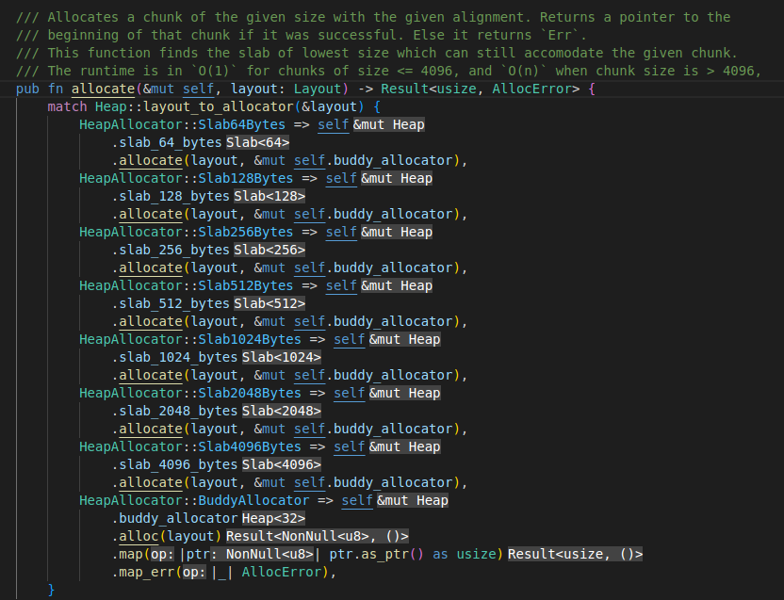
slab内存分配算法
Arceos的实现：
从32~4096的每种大小维护一个list，存储相应大小的可分配内存块
对于不超过4096的申请可以直接在对应的list上进行；超过则交由buddy系统

Slide 12
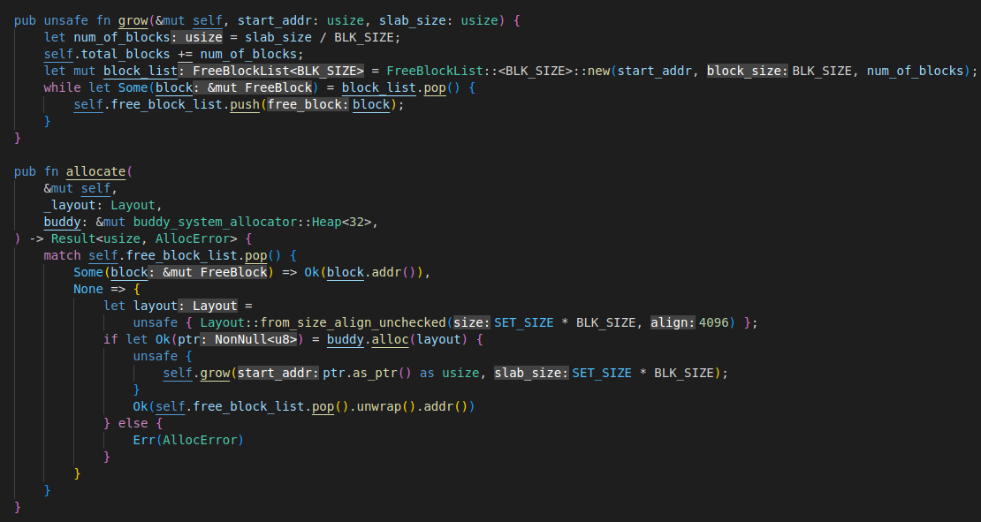
slab内存分配算法
对于一个slab的操作：
alloc/free直接在list的头部插入/删除
alloc时如果可用内存块的list为空，就通过buddy系统申请若干page并插入list

Slide 13
slab内存分配算法
测试：
（1）test_vec
Arceos使用的slab算法+buddy算法
n=1000000：所需时间0.15s，理论内存约8MB，实际内存约16MB
n=3000000：所需时间0.23s，理论内存约24MB，实际内存约64MB
由于主要为较大的内存申请，与不开启slab的情形类似
（2）test_vec_2
n=5000,m=32：所需时间0.11s，理论内存约1.2MB，实际内存约8MB
n=10000,m=4：所需时间0.09s，理论内存约0.3MB，实际内存约8MB
n=30000,m=64：所需时间0.34s，理论内存约15MB，实际内存约24MB
n=7500,m=520：所需时间3.99s，理论内存约30MB，实际内存约64MB
可见，当申请的内存块较小时，slab可以将申请和释放的复杂度都降低至O(1)，从而大幅度提高效率；但对于较大的内存块，slab也将无能为力。

Slide 14
slab内存分配算法
（3）组合运行不同参数的多次test_vec_2
n=10000,m=32 + n=7500,m=520 ：所需时间4.05s，理论内存约2.4MB + 30MB，实际内存约64MB
n=30000,m=64 + n=7500,m=520 ：所需时间4.20s，理论内存约15MB + 30MB，实际内存约96MB
注意到，由于第一次调用结束后的内存已全部回收，理论上整个程序的内存峰值应为第二次调用时的所需内存
但实际上，在上述调用中，第一次调用时申请的内存块较小，经由slab系统处理；第二次调用时申请的内存块较大，需要经由buddy处理，而后者无法利用已经分配给slab系统的内存块，这造成了内存的浪费。
同时，slab算法没有解决buddy算法中只能按2的幂分配内存的问题。
综上，使用slab反而可能降低内存利用率。

Slide 15
算法改进
需要改进的方向：
1、buddy算法在dealloc时的性能；
2、整个算法的内存利用率。
可能的改进方案：
1、重构buddy算法的链表结构，使得每次合并时无需遍历整个链表；
2、重新设计算法，使得分配内存时无需按2的幂进行分配；
……

Slide 16
动态分区分配策略
直接使用链表来维护所有未被分配的内存块
Alloc时，选择内存块的策略有：
最先匹配first fit
最佳匹配best fit
最差匹配worst fit
每个内存块的头部记录内存块大小、next指针等信息，alloc时需要空出来不能分配给用户
dealloc时注意合并内存块
First fit实现为了不合并内存块的版本
优点：内存块大小无需按照2的幂分配
缺点：朴素实现仍需每次遍历整个链表，复杂度O(n^2)

Slide 17
动态分区分配策略
测试结果：
（1）test_vec
N= | 理论内存 | First fit | Best fit | Worst fit
1000000 | 8MB | 0.10s/16MB | 0.10s/16MB | 0.10s/16MB
3000000 | 24MB | 0.17s/64MB | 0.15s/64MB | 0.18s/64MB

Slide 18
动态分区分配策略
测试结果：
（2）test_vec_2
总结：
在当前无优化的情况下，first fit的alloc较慢，best fit与worst fit的dealloc较慢；
first fit在处理内存块较小的申请时相对较快、较大时相对较慢；
first fit的空间利用率最低
N= | M= | 理论内存 | First fit | Best fit | Worst fit
5000 | 32 | 1.2MB | 0.09s/4MB | 0.77s/4MB | 0.75s/4MB
10000 | 4 | 0.3MB | 0.15s/3.2MB | 1.05s/3.6MB | 0.32s/3.2MB
20000 | 64 | 10MB | 7.36s/24MB | 30.88s/14.4MB | 30.48s/14.4MB
7500 | 520 | 30MB | 14.04s/64MB | 5.05s/34MB | 5.11s/34MB

Slide 19
动态分区分配策略
测试结果：
（3）多个test_vec_2组合
总结：
best fit 和worst fit均有效避免了先前slab算法中遇到的“小内存块不能合并”的问题
worst fit在处理较小规模的内存块时效率更高
N1= | M1= | N2= | M2= | 理论内存 | First fit | Best fit | Worst fit
20000 | 4 | 7500 | 520 | 30MB | 27.38s/64MB | 19.23s/34MB | 14.05s/34MB
5000 | 64 | 7500 | 520 | 30MB | 32.07s/70MB | 6.59s/34MB | 6.54s/34MB

Slide 20
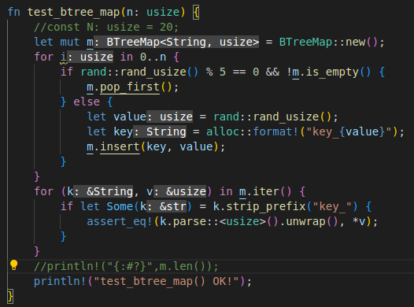
动态分区分配策略
测试结果：
（4）test_btree_map
n次插入与随机删除
较为不规律的alloc与dealloc较小内存块
总结：
在不规律的alloc与dealloc相夹杂时，worst fit的效率较低
N= | First fit | Best fit | Worst fit
10000 | 0.09s/3.2MB | 0.20s/3.1MB | 1.38s/3.4MB
20000 | 0.14s/3.8MB | 2.50s/3.6MB | 12.97s/4.2MB

Slide 21
总结
朴素实现的First/best/worst fit策略在不同应用场景下各有优劣
空间利用率好于buddy与slab算法，尤其当申请的内存大小不为2的幂时，利用率最高可提高接近一倍
但运行效率低于buddy算法，尤其是当内存块较小时效率显著低于slab算法
在效率优化上与buddy算法的主要难点类似：如何避免每次遍历整个链表
插入和删除时都要遍历链表，并且要同时考察内存块的地址和大小，优化难度较buddy算法可能更大

Slide 22
性能优化
核心思想：优化dealloc时合并内存块所需的遍历整个链表的过程
需要遍历链表的原因：现有的链表结构不能直接找到前/后一个块并直接从链表中删除
改进：双向链表
如何获取相邻块的大小，以及是否空闲等信息？
采用Knuth边界标记方法

Slide 23
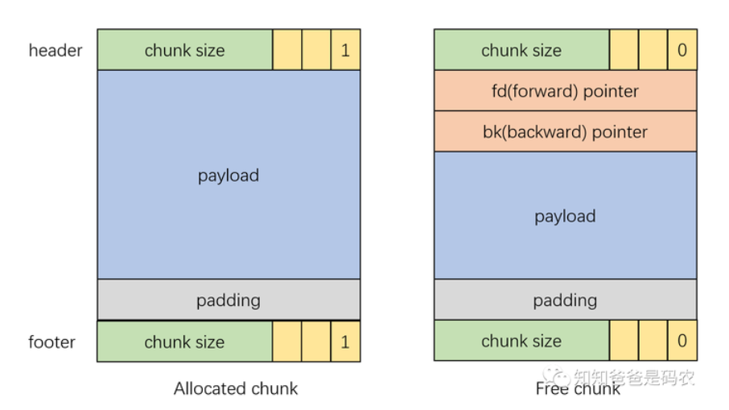
Knuth边界标记方法

Slide 24
性能优化
alloc：仍需遍历整个链表，以找到大小适合的内存块
仍可能达到O(n)的时间复杂度，可以考虑进一步优化
dealloc：直接插入空闲块并合并，时间复杂度严格O(1)
因此所有策略均实现为支持空闲块合并即可

Slide 25
性能优化——测试结果
（1）test_vec
N= | 理论内存 | First fit | Best fit | Worst fit
1000000 | 8MB | 0.09s/16MB | 0.09s/16MB | 0.08s/16MB
3000000 | 24MB | 0.16s/64MB | 0.17s/64MB | 0.16s/64MB

Slide 26
性能优化——测试结果
（2）test_vec_2
N= | M= | 理论内存 | First fit | Best fit | Worst fit
30000 | 64 | 15MB | 0.39s/19.5MB | 0.42s/19.5MB | 0.41s/19.5MB
7500 | 520 | 30MB | 0.64s/34.2MB | 0.67s/34.2MB | 0.66s/34.2MB

Slide 27
性能优化——测试结果
（3）多个test_vec_2组合
N1= | M1= | N2= | M2= | 理论内存 | First fit | Best fit | Worst fit
30000 | 64 | 7500 | 520 | 30MB | 0.96s/34.2MB | 0.98s/34.2MB | 0.99s/34.2MB

Slide 28
性能优化——测试结果
（4）test_btree_map
N= | First fit | Best fit | Worst fit
20000 | 0.14s/3.8MB | 0.13s/3.7MB | 3.33s/4.2MB
50000 | 0.46s/5.6MB | 0.33s/5.3MB | 31.07s/6.6MB

Slide 29
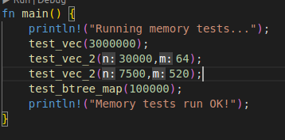
总结
经过优化的first fit与best fit在通常的应用场合下基本可达到较高的运行效率，且与优化前的性能开销基本相当
worst fit在无规律alloc与dealloc交替的场合下效率相对较低，但相比优化前仍有明显提升
问题：是否存在应用场景能将当前实现的first fit与best fit复杂度卡至平方级？
使用best fit进行如下测试：
总计耗时1.69s
但直接在本机编写运行类似的c++程序只需0.18s，说明当前算法还有很大提升空间

Slide 30
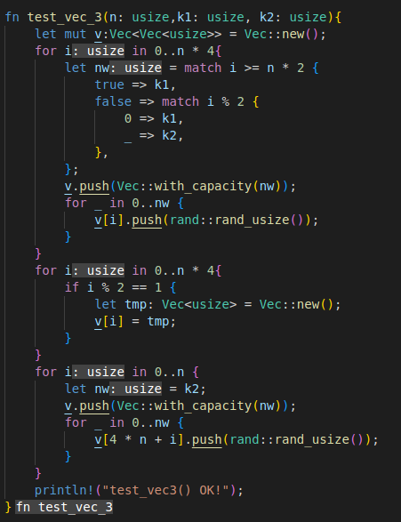
update：构造新测例
test_vec_3()
精心构造的测例，可以制造大量小内存碎块
大内存碎块在队列的尾端，需要遍历整个链表
N= | k1= | k2= | buddy | slab | First fit | Best fit | Worst fit
5000 | 8 | 16 | 0.82s | 0.08s | 0.32s | 0.91s | 1.09s
10000 | 32 | 64 | 18.42s | 0.13s | 5.65s | 11.98s | 9.60s

Slide 31
todo list
实现过程中发现原有的alloc page可能有bug，可能造成分配的虚拟地址不连续
需要进一步与助教交流讨论
进一步改进best/worst/first fit的查找策略，使其在alloc时无需每次遍历整个链表；
可能的探索方向：实现基于平衡数据结构的best fit策略
改进现有的buddy算法以提高其效率
实现linear allocator/TLSF/分离适配算法
……

Slide 32
reference
https://blog.csdn.net/liushengxi_root/article/details/88377620
https://zhuanlan.zhihu.com/p/369972058
https://blog.csdn.net/qq_40270370/article/details/86417560
https://zhuanlan.zhihu.com/p/378352199
CSAPP

Slide 33
THANKS

